Slide 1
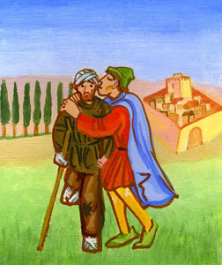
François et le lépreux

Slide 2
François d’Assise
est né en 1181 (ou 1182) à Assise, en Italie (Ombrie)
Fils d’un riche marchand, il n’est pas satisfait de la vie qu’il mène.

Slide 3
Il essaie le métier des armes en s’engageant dans l’armée mais revient vite à Assise, toujours insatisfait et en quête de mieux faire.

Slide 4
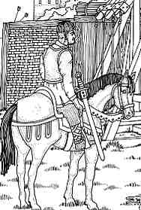

Slide 5
François commence à comprendre que Jésus est le trésor qu’il cherche.

Slide 6
Un jour, François croise un lépreux sur le chemin.
Horreur ! La lèpre à cette époque, est mal connue et ceux qui sont atteints sont exclus.
On a peur de la contagion.

Slide 7
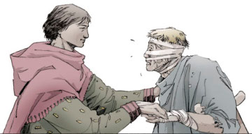

Slide 8
François, si délicat, si raffiné, a un premier mouvement de fuite.
Mais son cœur est tellement rempli de l’amour de Dieu qu’il regrette aussitôt cette réaction.

Slide 9
Au prix d’un grand effort, il surmonte sa peur et son dégoût, s’approche du pauvre homme et le prend dans ses bras.
Puis il l’embrasse sans craindre la contagion.

Slide 10
La joie déferle alors en lui comme une vague, il n’a plus peur et se met à chanter les louanges du Seigneur et se promet bien, après cet acte généreux, de ne pas en rester là.

Slide 11
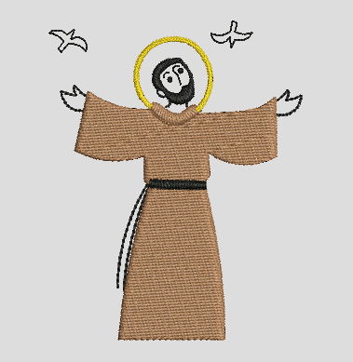

Slide 12
Il va souvent prier dans une petite église isolée dans la campagne.
L’église Saint Damien se trouve dans les environs d’Assise.
Un jour, en priant devant le crucifix, il entend le Christ lui dire : « François, va et répare ma maison qui tombe en ruines ».

Slide 13
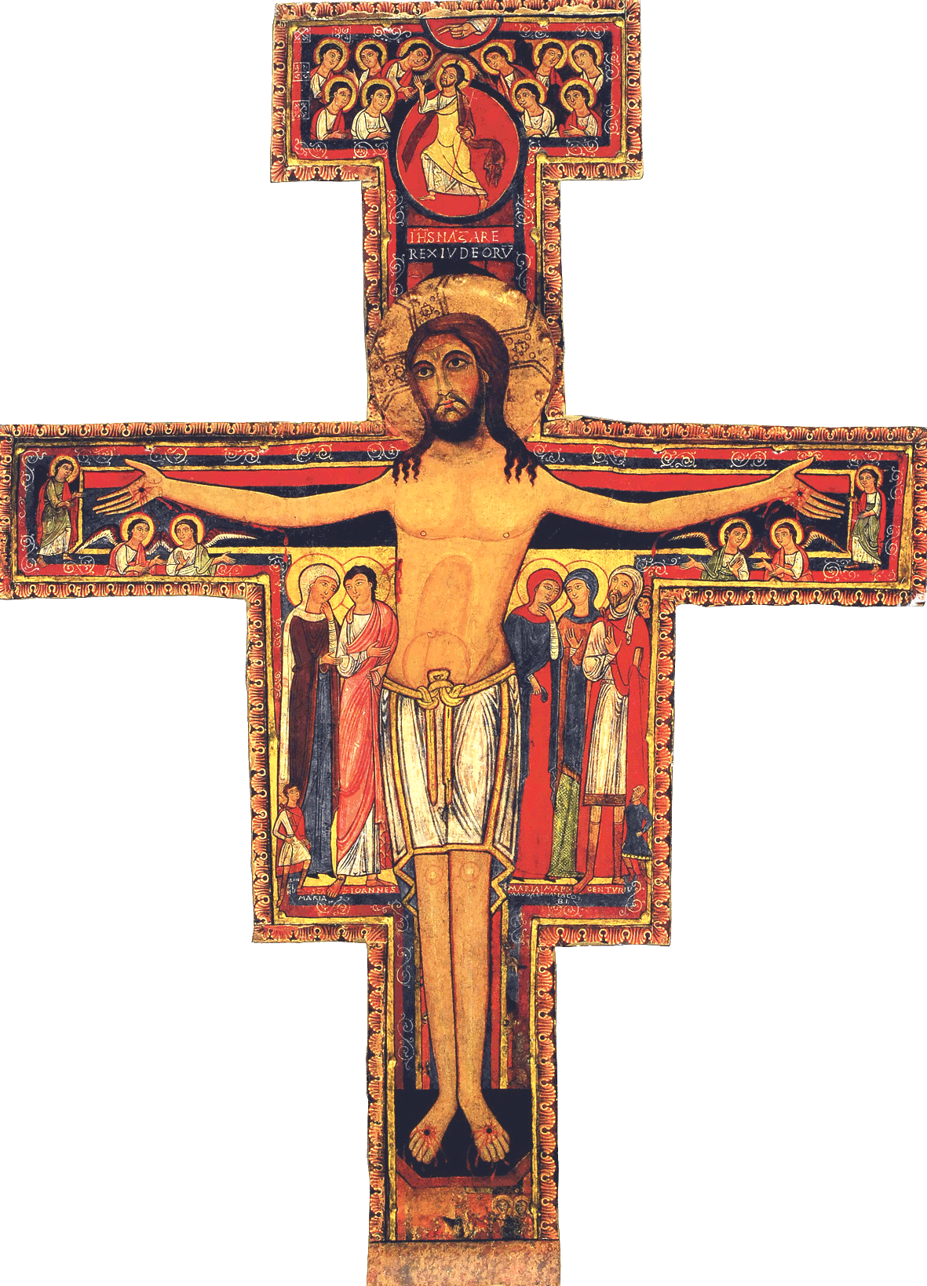

Slide 14
Oui, Seigneur !
Et François se met au travail avec joie.
Il veut donner sa vie à Dieu, il veut vivre pauvre et dépouillé comme Jésus.

Slide 15
